Slide 1
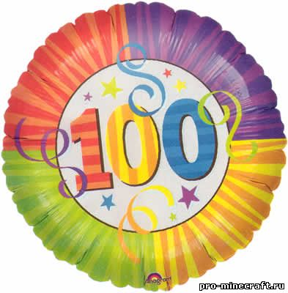
Моя школа – моя гордость!
Муниципальное бюджетное учреждение
«Бакланская средняя общеобразовательная школа»

Slide 2
Школа сегодня

Slide 3
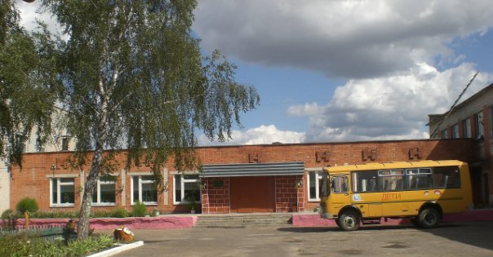

Slide 4
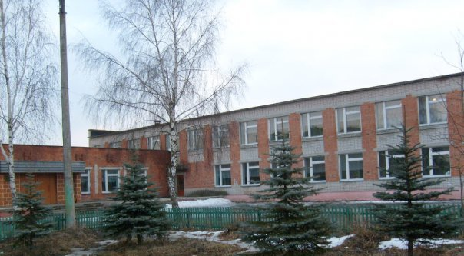

Slide 5
Гимн школы 1.Годы учебы школьной, Экскурсий ярких и каникул звонких, Истин краеугольных, Высокой дружбы, первых клятв влюбленных! Мы ценим силу знания И учим все задания. Мы все любимые, неповторимые, Так говорят учителя. Припев: Нам нет преград, и все пути открыты. Мы рождены вершины покорять. И с педагогами, умными, строгими, Будем всегда трудиться и побеждать!

Slide 6
2.100 лет у нас в Баклани Стоит дворец наук и спорта, чтобы Школа уже сегодня Дала рекорды самой высшей пробы. В успехе мы уверены, И сил у нас не меряно. Мы все любимые, неповторимые, Так говорят учителя. Припев: Нам нет преград, и все пути открыты. Мы рождены вершины покорять. И с педагогами, умными, строгими, Будем всегда трудиться и побеждать!

Slide 7
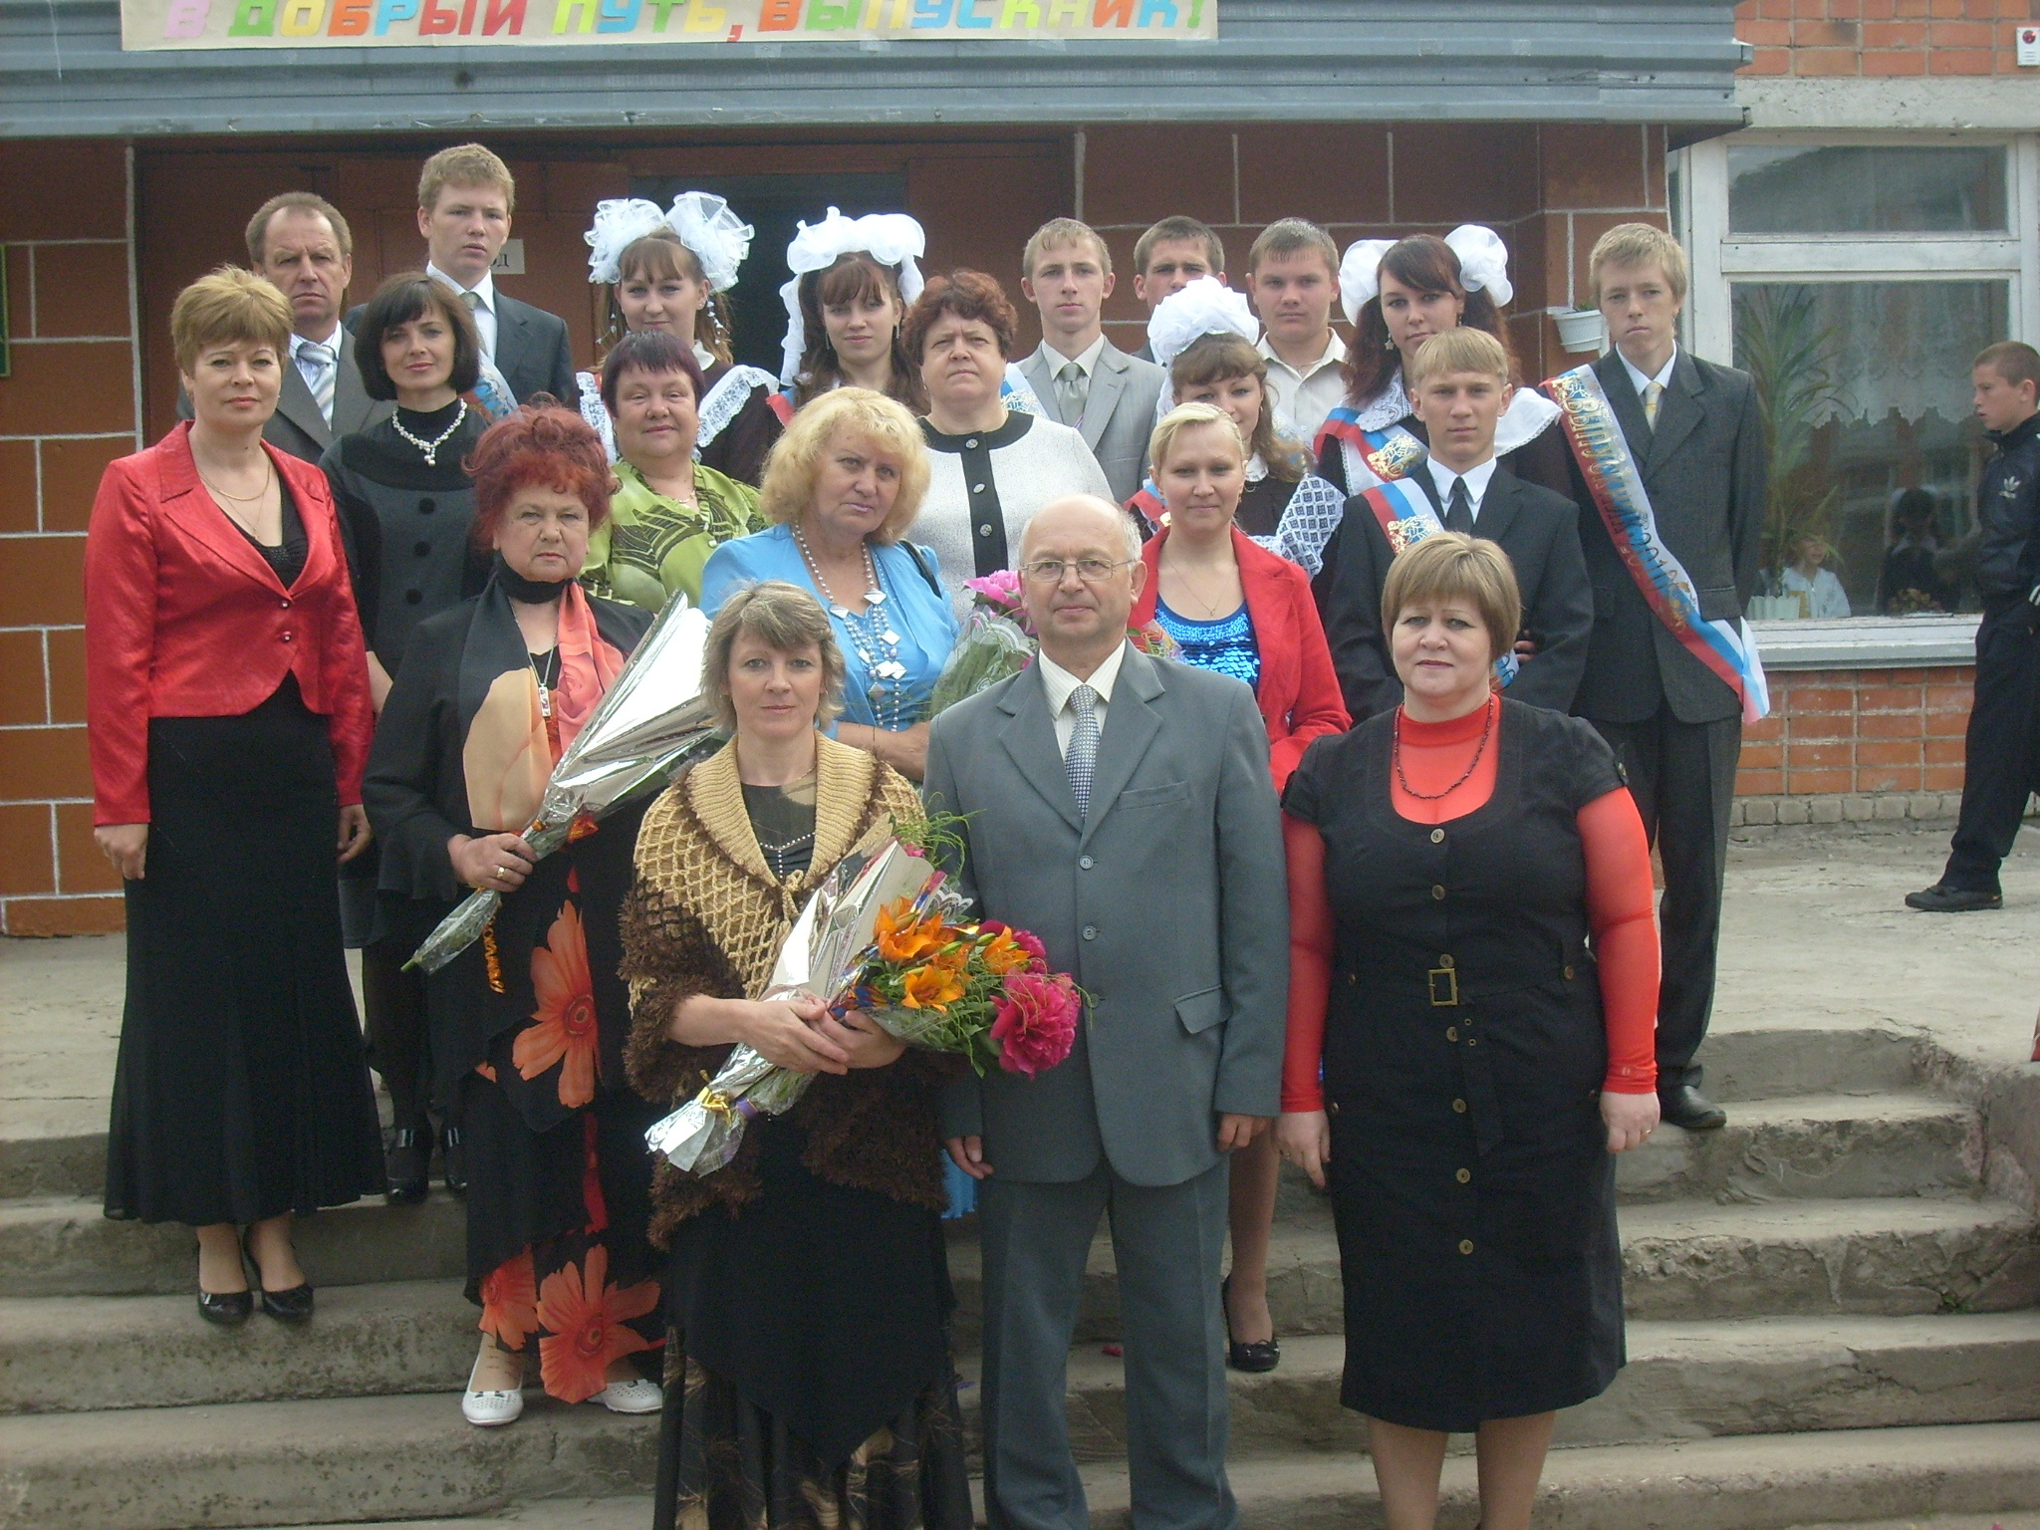

Slide 8
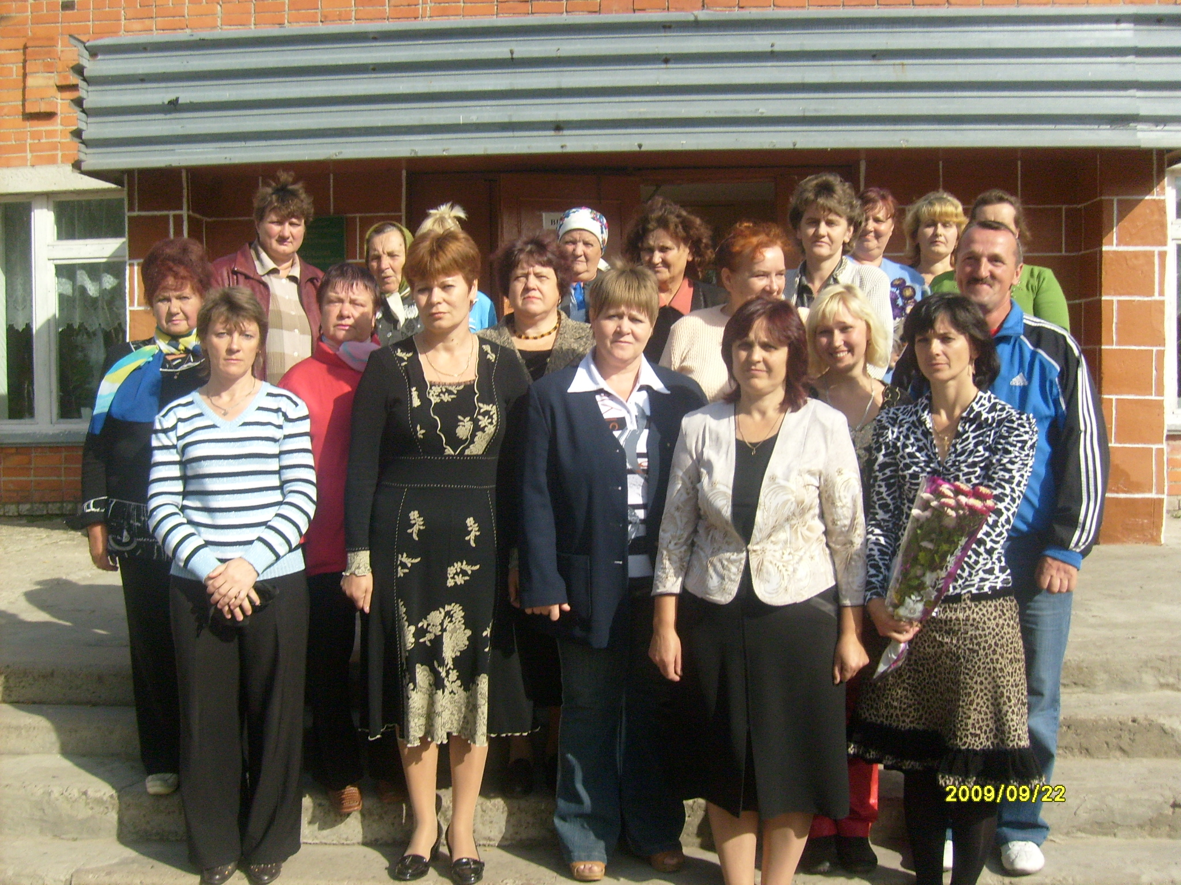

Slide 9
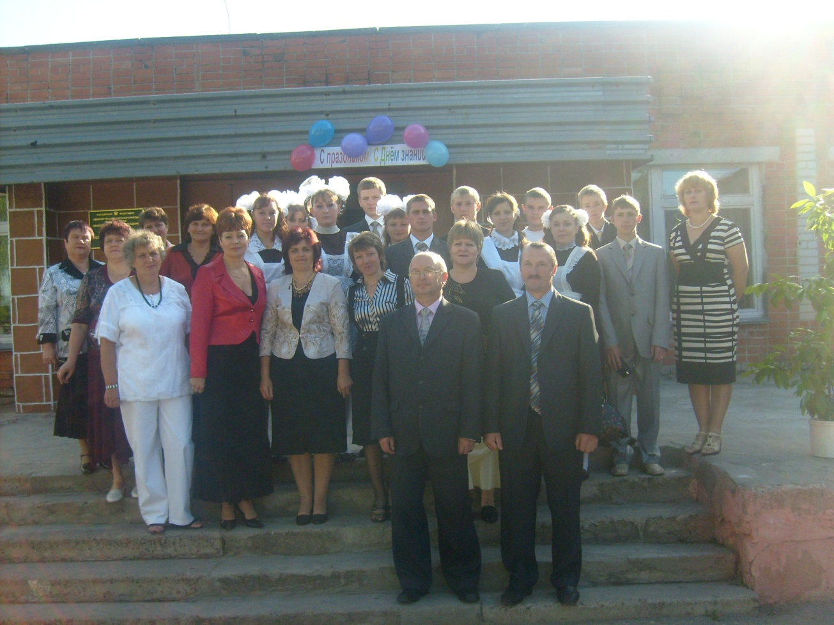
____ ______

Slide 10
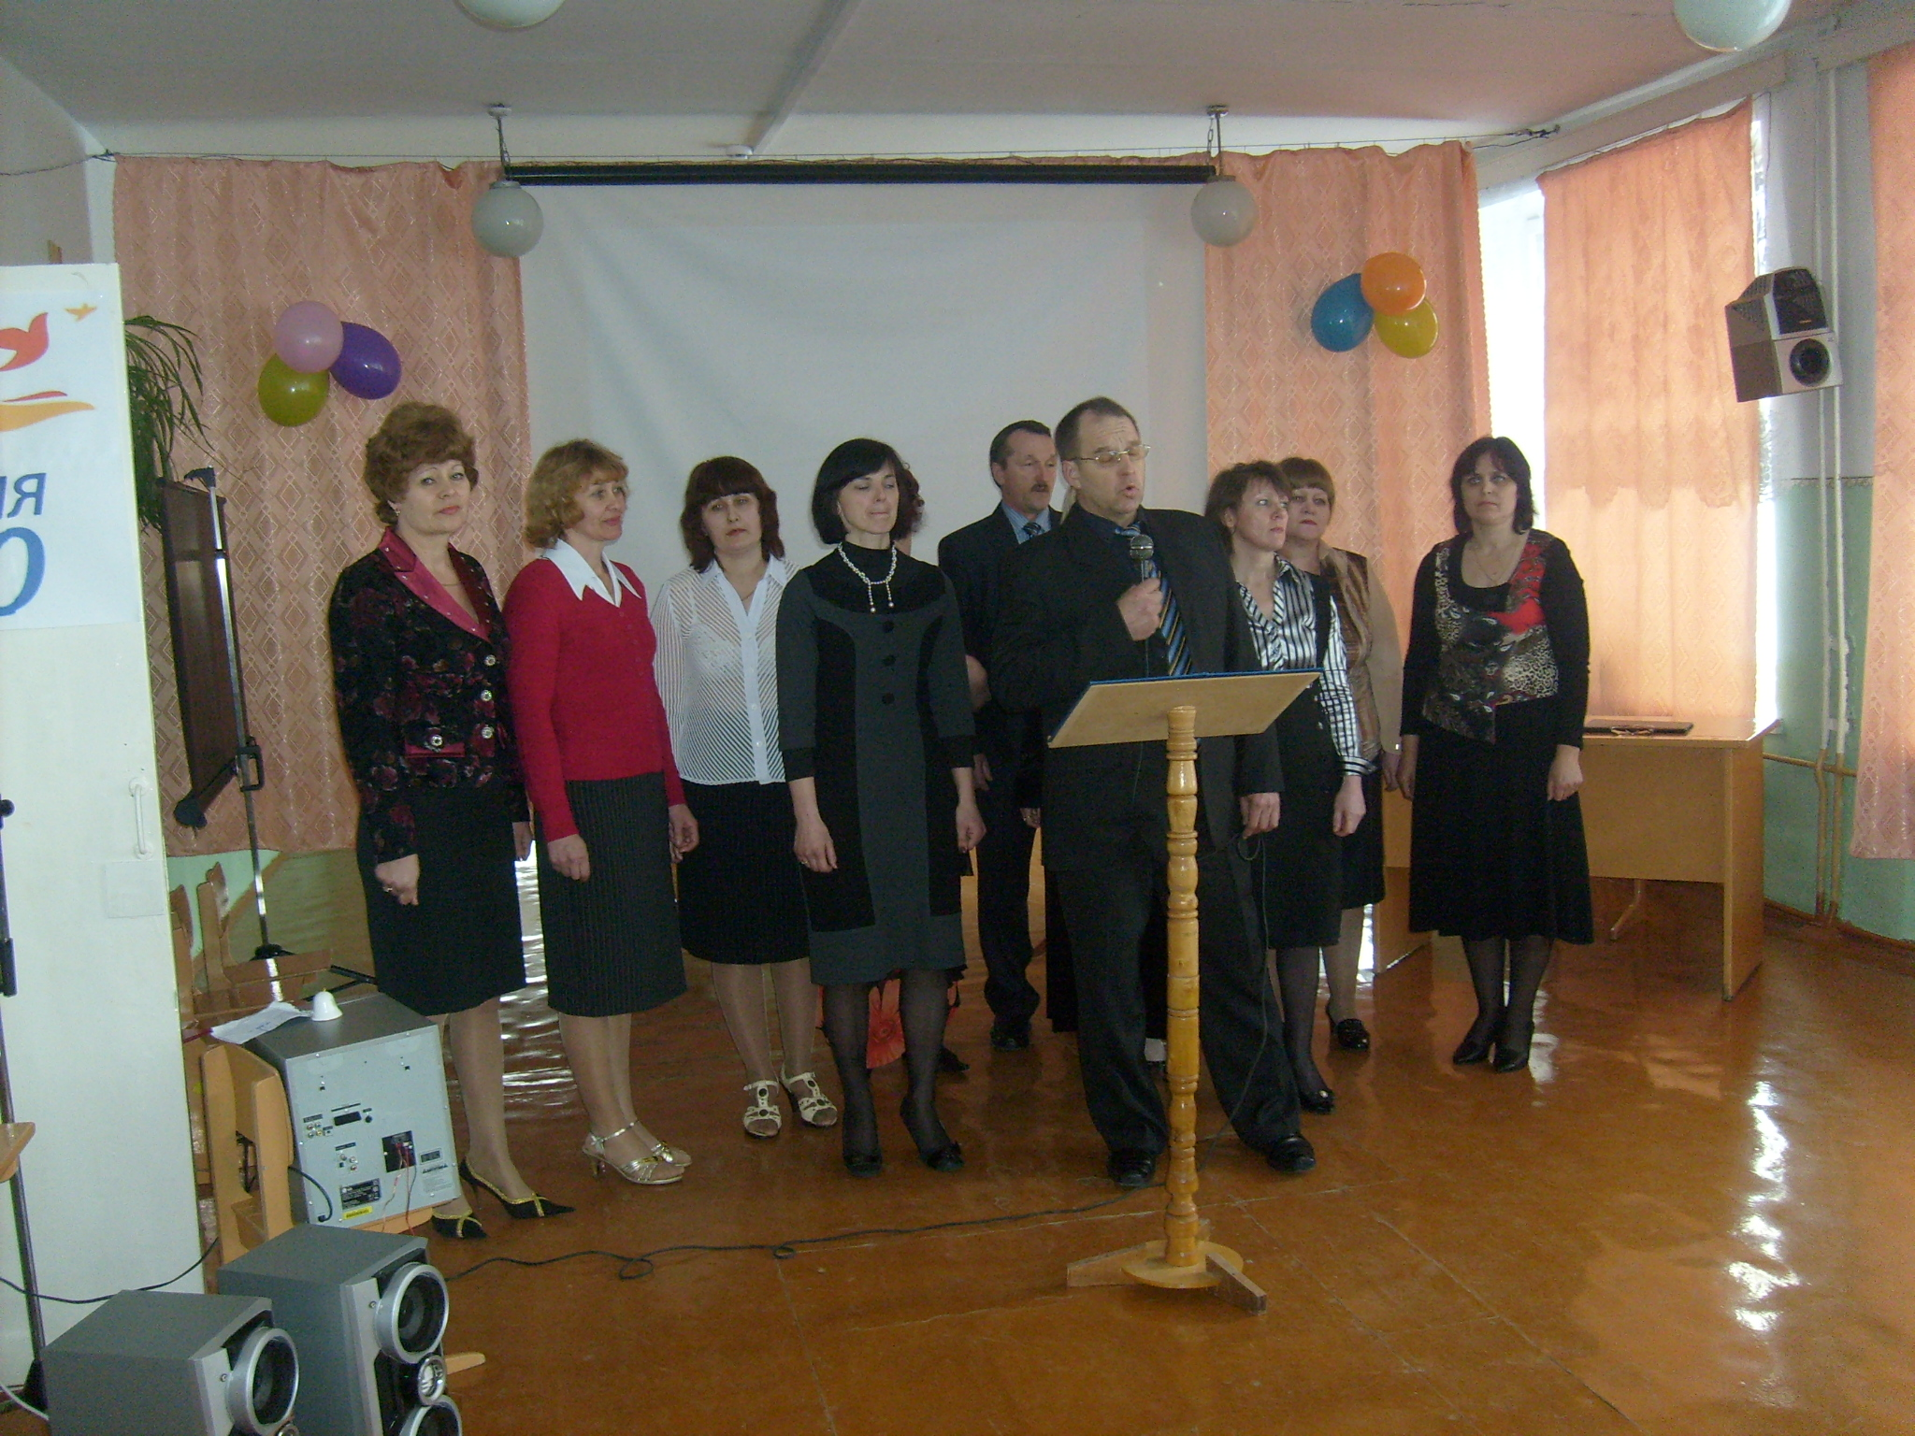

Slide 11
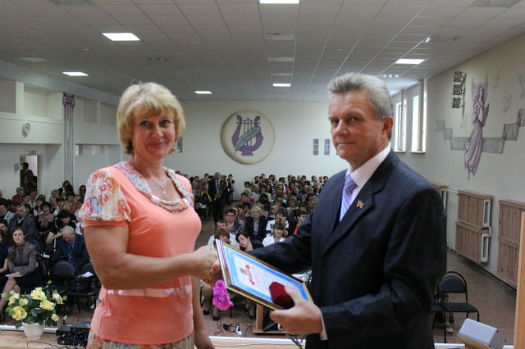
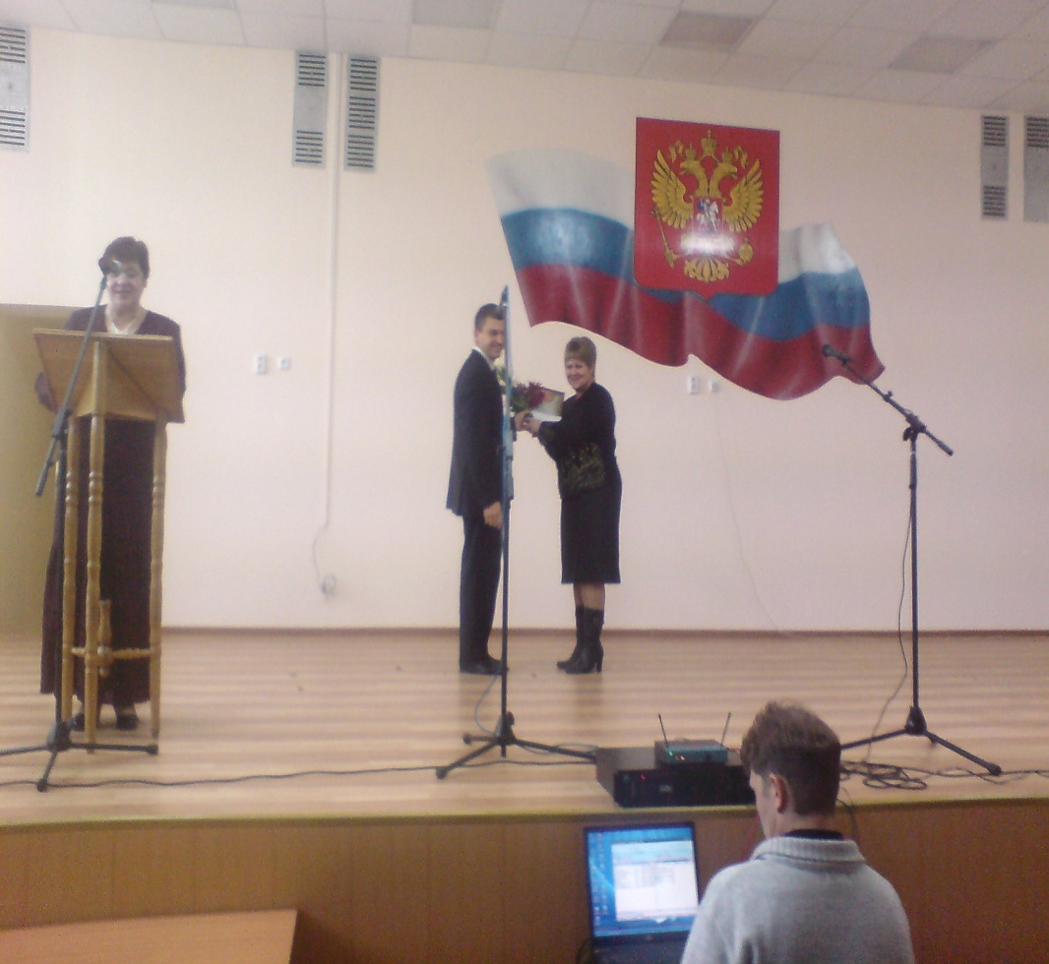
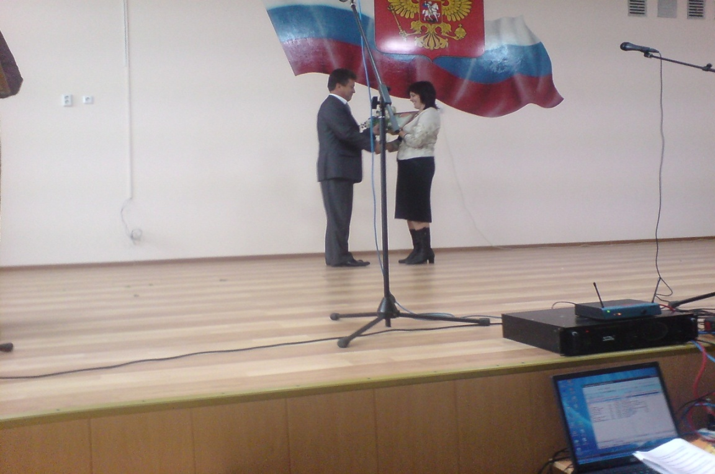

Slide 12
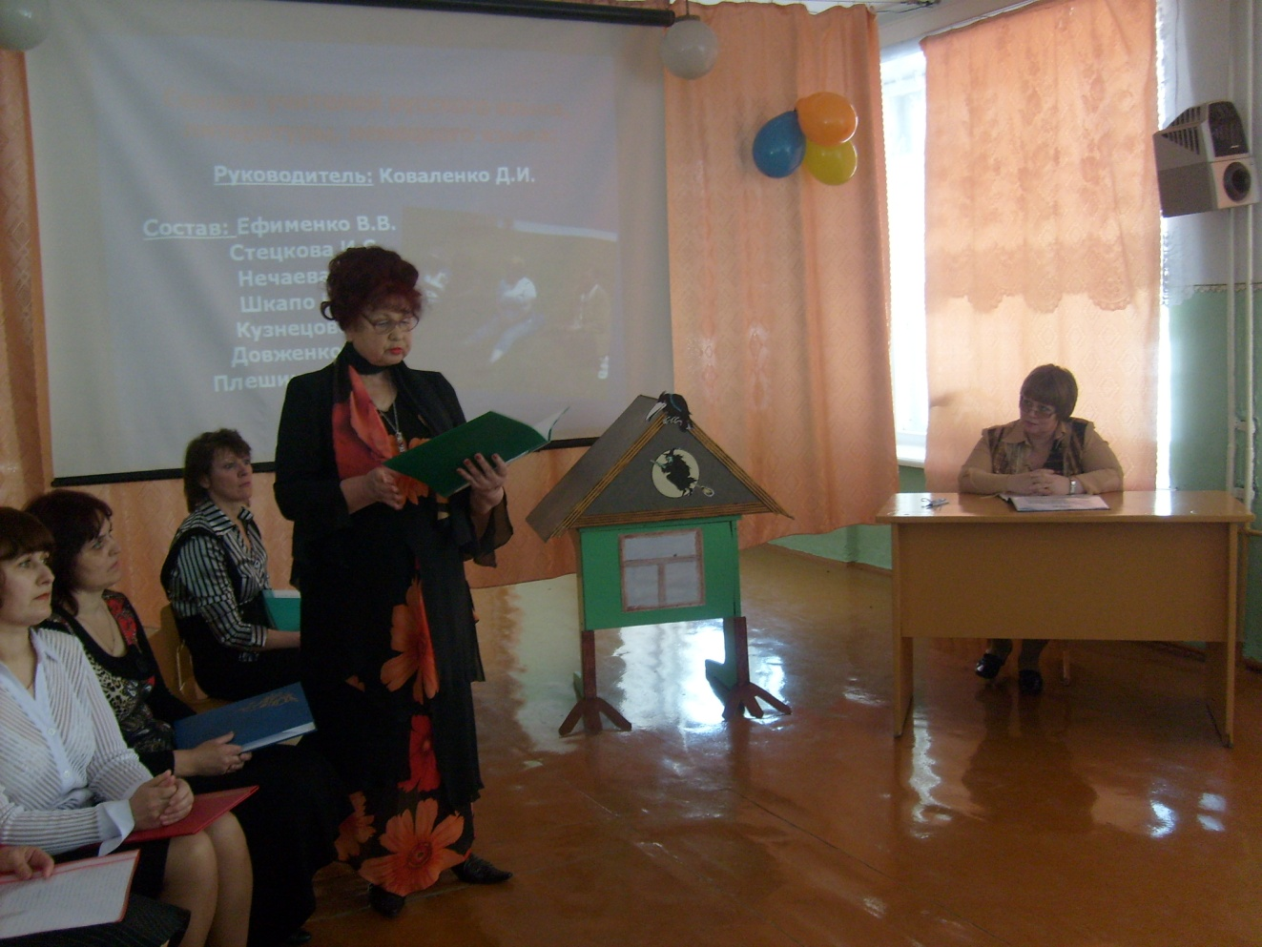
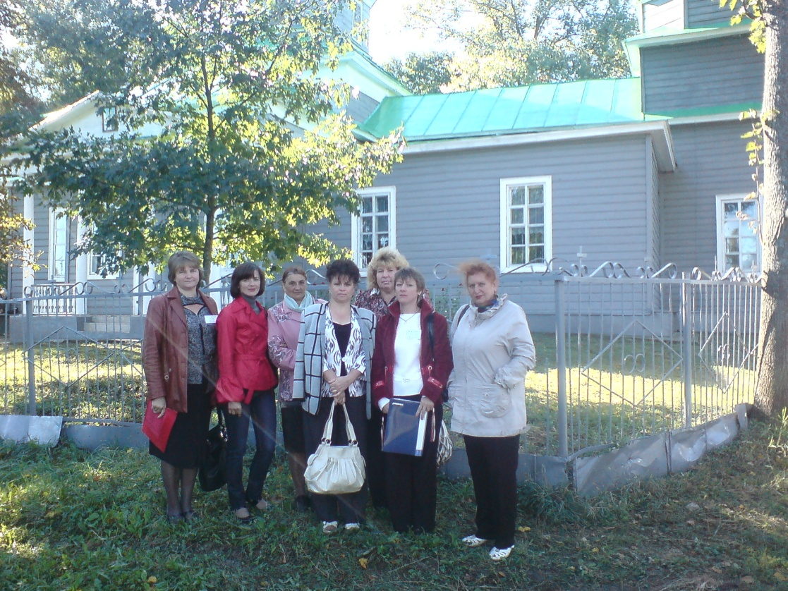

Slide 13
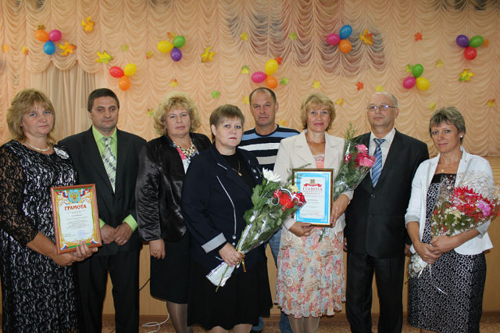
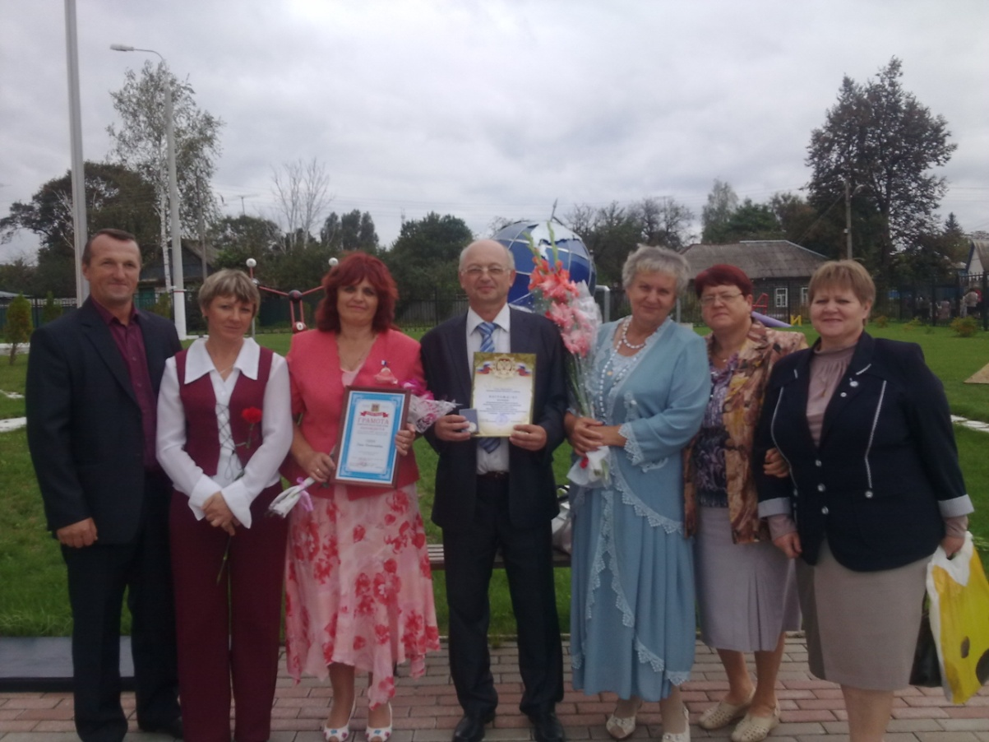

Slide 14
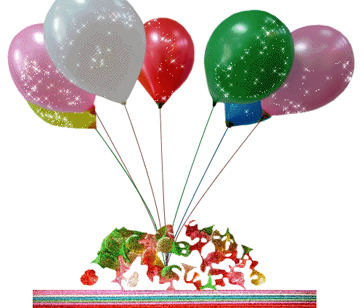
Наша школа – это храм науки,
Дом уюта, светлый уголок,
Добрые учительские руки,
Первый и последний наш звонок.

Slide 15
Через годы, через расстояния, На любой дороге, в стороне любой Школе ты не скажешь «До свидания»! Школа не прощается с тобой!

